Slide 1
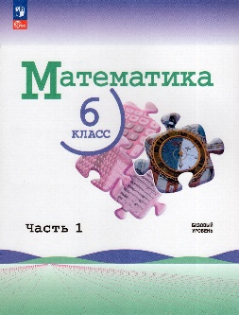
РАЗВЁРТКИ МНОГОГРАННИКОВ И ТЕЛ ВРАЩЕНИЙ
Смышляева Галина Викторовна
Учитель математики
МБОУ СОШ № 1, г. Большой Камень

Slide 2
ЦЕЛИ:
Развить пространственное мышление и графическую культуру учащихся;
Формировать гибкость мышления;
Развить творческие способности учащихся;
Привить интерес к геометрии.

Slide 3
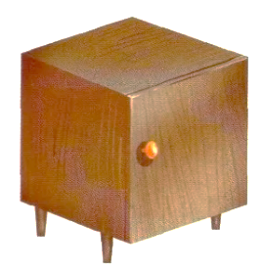
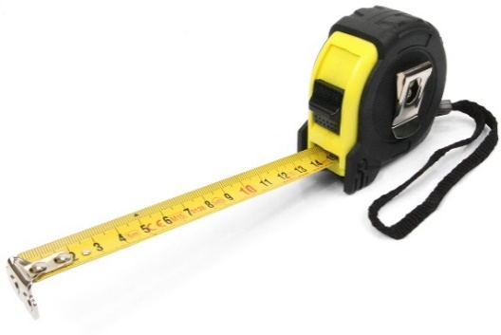
«Оглянись вокруг»
Урок 1. Развёртки многогранников
$$D_{1}$$
$$A_{1}$$
$$C_{1}$$
ПРЯМОУГОЛЬНЫЙ ПАРАЛЛЕЛЕПИПЕД
$$B_{1}$$
- Назовите «Шкаф»
- Перечислите эго элементы
- Из каких фигур он состоит?
- Назовите основания
- Чему равны измерения шкафа?
D
C
A
B

Slide 4
Урок 1. Развёртки многогранников
Форма и количество
Название
Грани

Slide 5
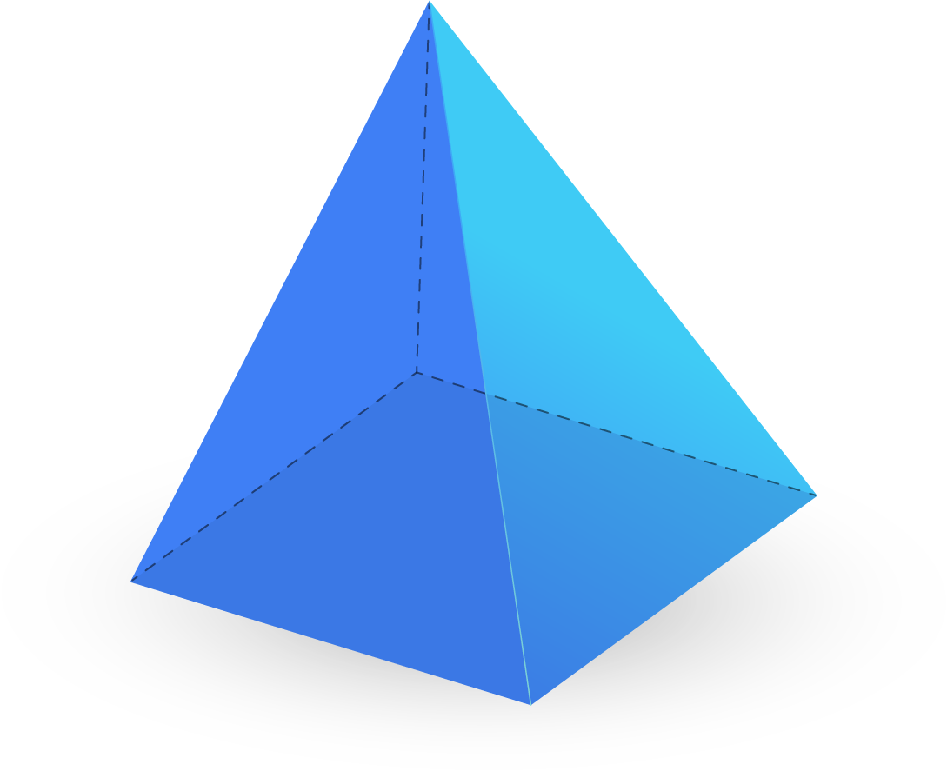
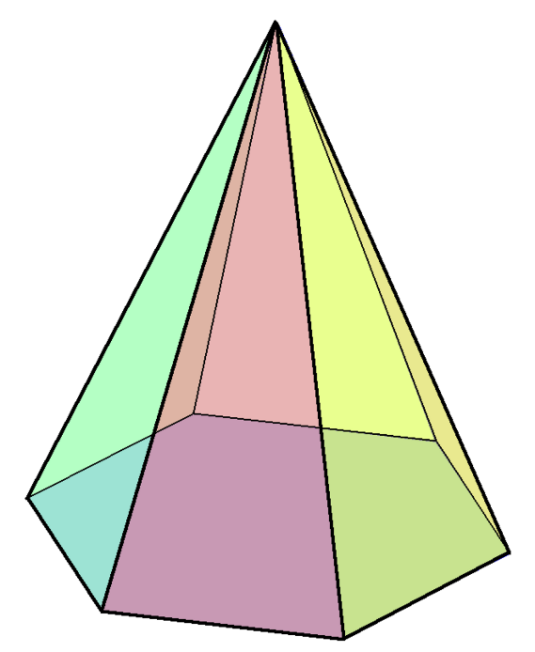
Урок 1. Развёртки многогранников
«Отвечай быстро!»
1
2
3
4
5
6
7

Slide 6
Урок 1. Развёртки многогранников

Slide 7
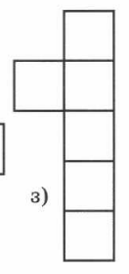
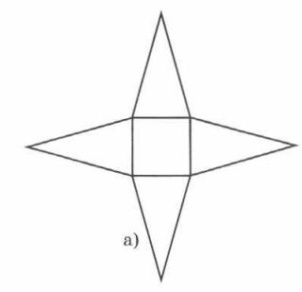
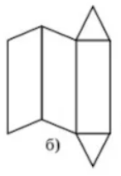
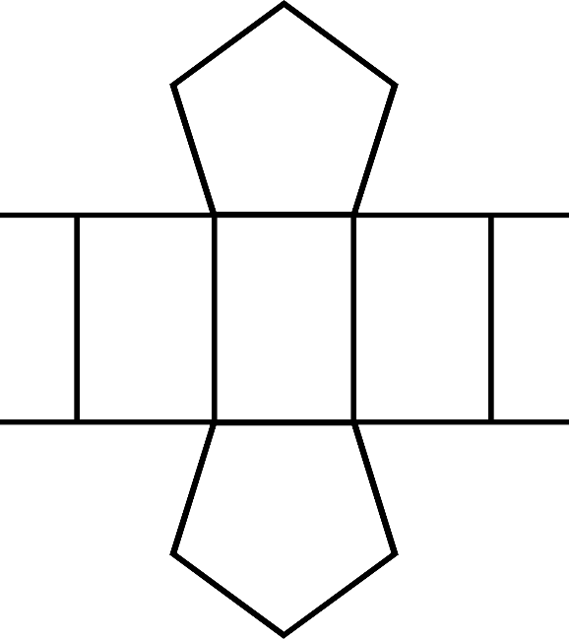
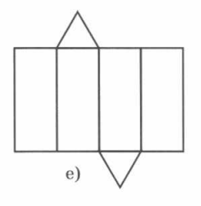
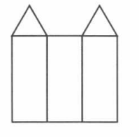
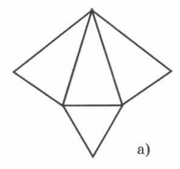
Урок 1. Развёртки многогранников
Рис. 1
Рис. 2
Рис. 3
Рис. 4
Рис. 5
Рис. 6
Рис. 7
Рис. 8

Slide 8
Лист успеха ФИ _________________ и _________________
Урок 1. Развёртки многогранников
№ п/п | Задание | Ответ | Оценивание
1 | «Где моя одежда?» | 1) _________________________ 2)_________________________ 3) _________________________ 4) _________________________ 5) _________________________ | ___________ ___________ ___________ ___________ ___________ Бонусы:____________
2 | «Отыщи развёртку» | а) ___________ б) ___________ в) ___________ | ___________ ___________ ___________
3 | «Кто больше?» | ______ из 11 фигур | ___________
4 | «Да, нет, не знаю» | Да, нет, не знаю Да, нет, не знаю Подчеркнуть нужное | ___________ ___________

Slide 9
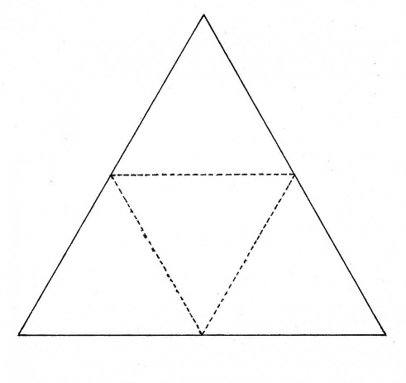
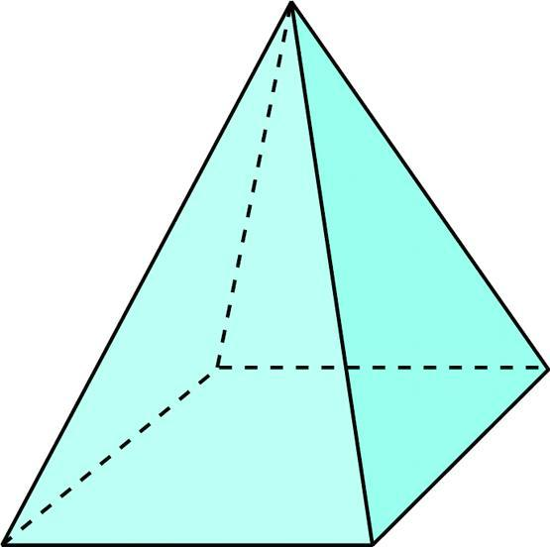
Урок 1. Развёртки многогранников
Задание 1 «Где моя одежда?»
Назовите тело по его развёртке

Slide 10
Урок 1. Развёртки многогранников
Задание 2 «Отыщи развёртку»
а) треугольной призмы; б) четырёхугольной призмы; в) треугольной пирамиды

Slide 11
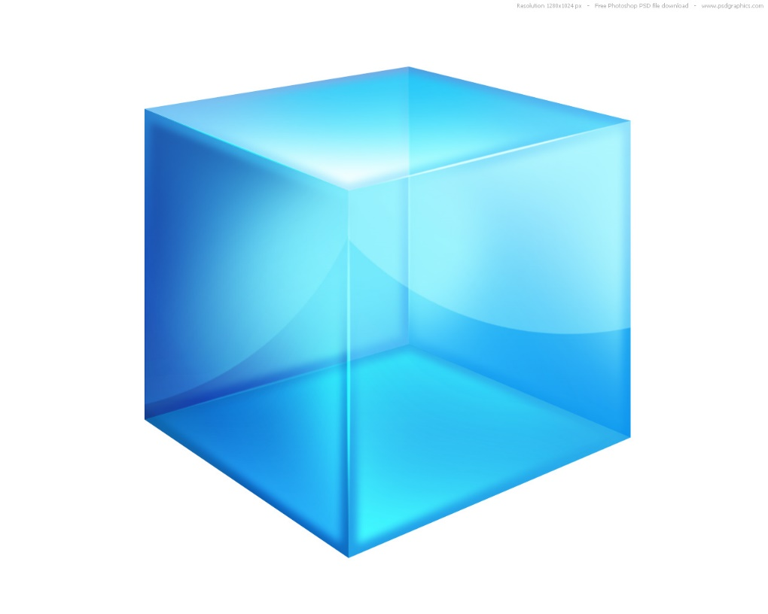
Задание 3 «Кто больше?» Постройте как можно больше вариантов развёртки куба
Урок 1. Развёртки многогранников

Slide 12
Развёртки куба
Урок 1. Развёртки многогранников

Slide 13
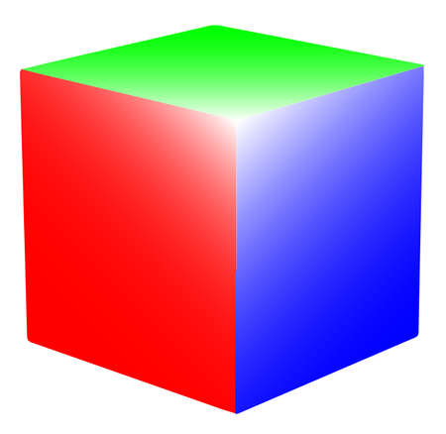
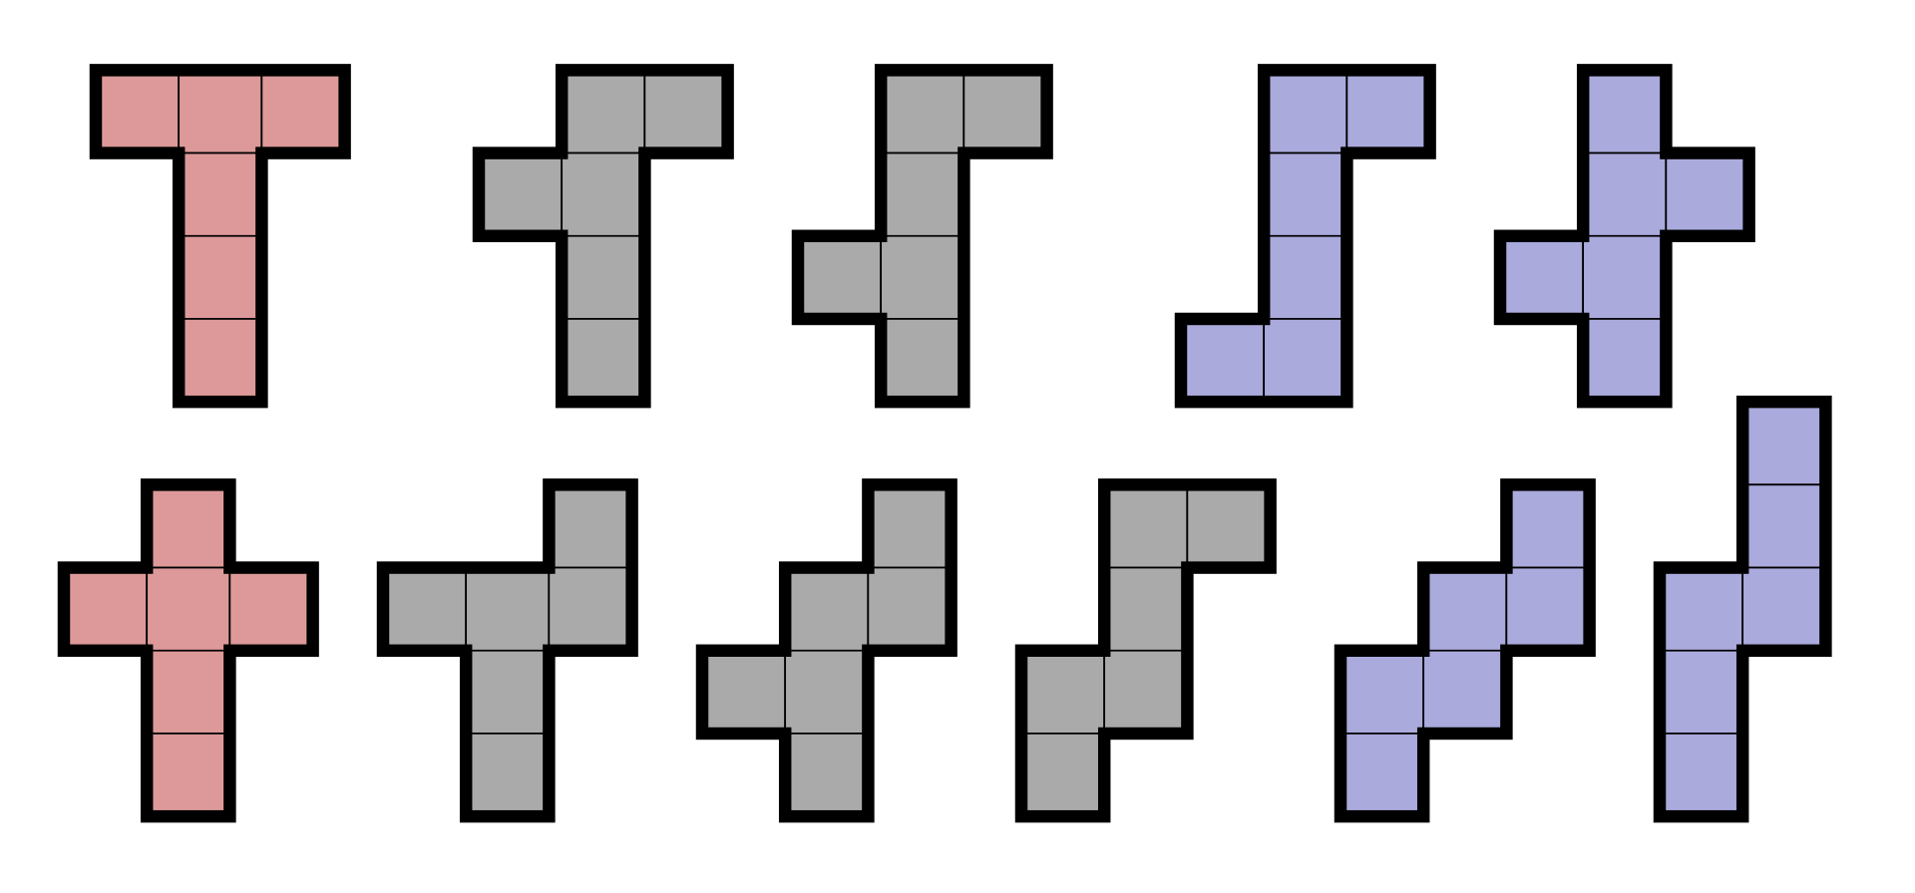
ГЕКСАМИНО - плоская фигура, состоящая из шести равных квадратов, соединённых сторонами
Урок 1. Развёртки многогранников
Всего – 35 фигур
ГЕКСАЭДР
11 из 35 фигур гексамино являются развёртками куба

Slide 14
Урок 1. Развёртки многогранников
Задание 4 «Да, нет, не знаю»
Получится ли склеить призмы?
Чёрные – линии сгиба
Цветные – линии склейки

Slide 15
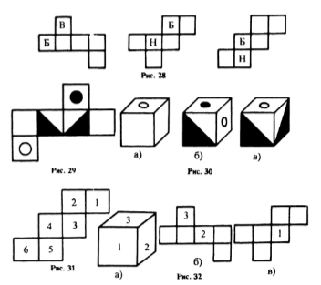
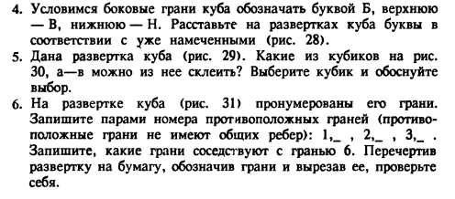
Домашнее задание
Урок 1. Развёртки многогранников

Slide 16
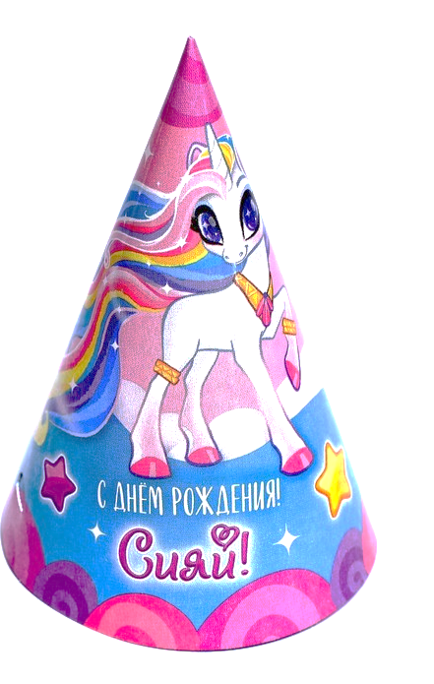
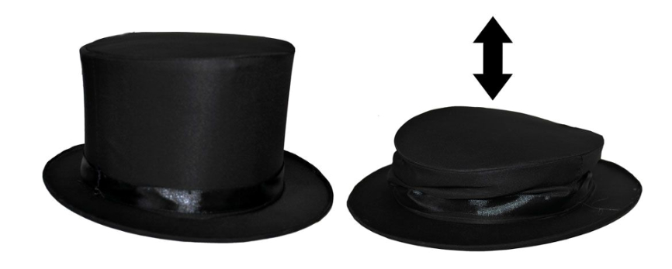
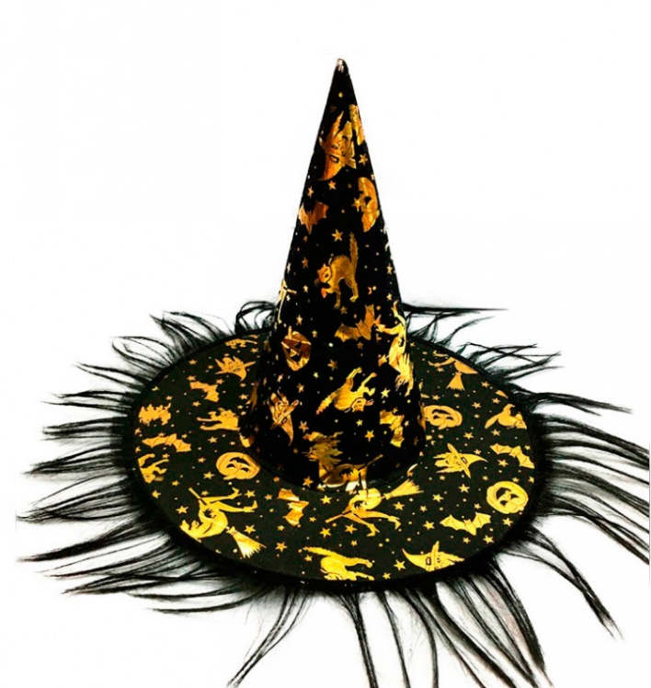
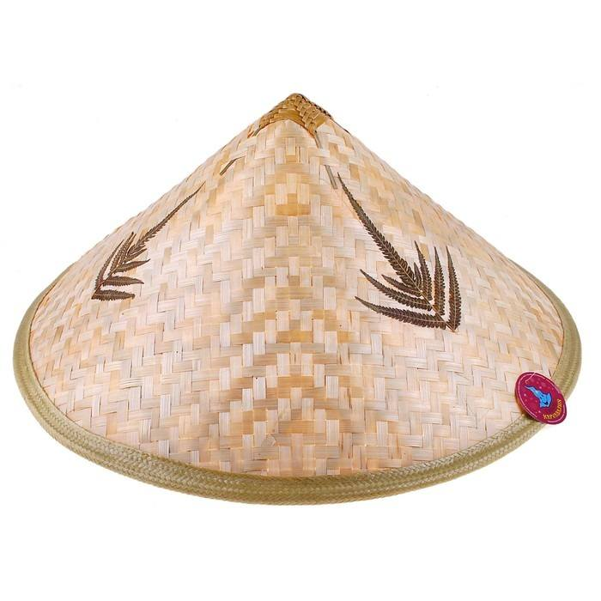
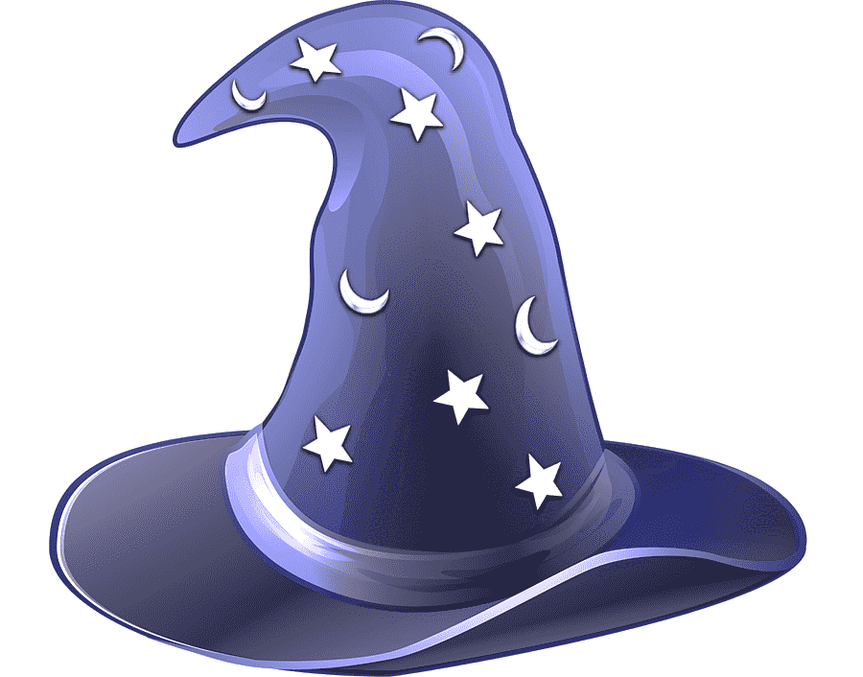
Урок 2. Развёртки тел вращений

Slide 17
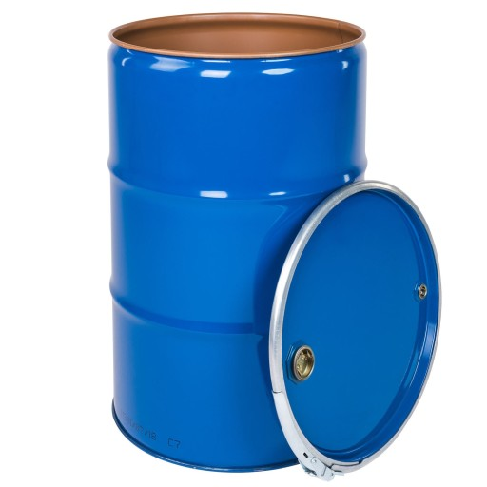
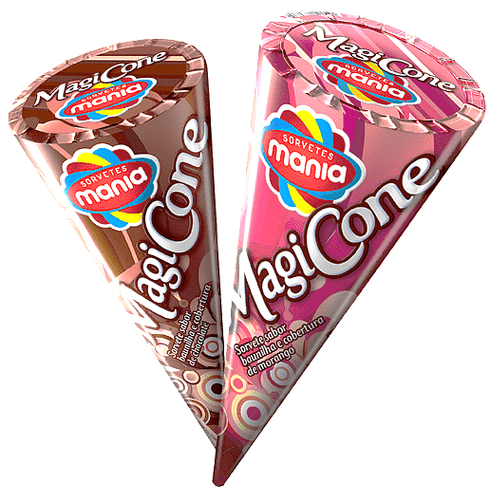
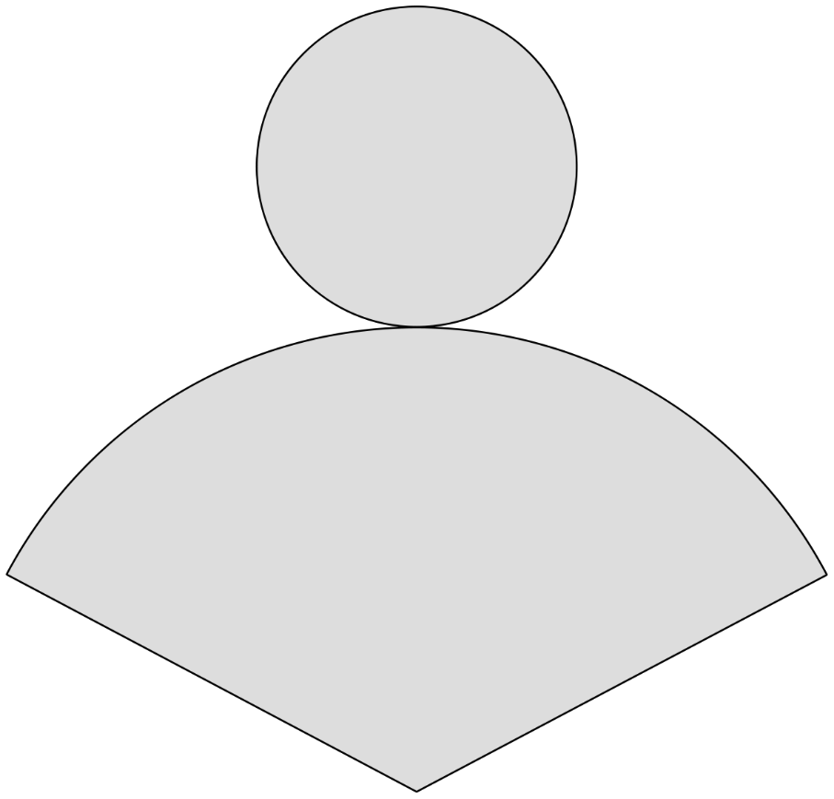
Развёртки цилиндра и конуса

Slide 18
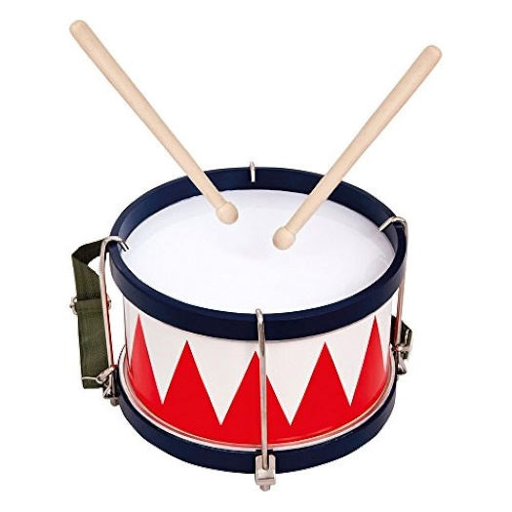
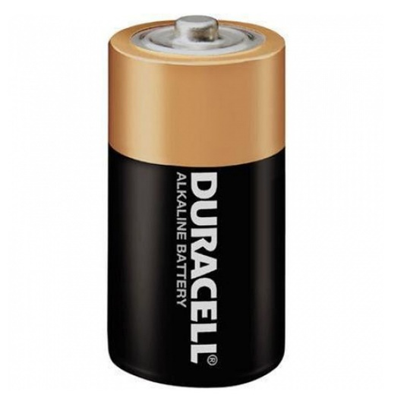
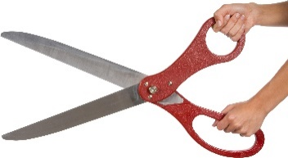
Урок 2. Развёртки тел вращений
Развёртка
цилиндра
Основание
$$А$$
$$А_{1}$$
Боковая поверхность
$$В$$
$$В_{1}$$
Основание

Slide 19
Урок 2. Развёртки тел вращений
Конус и его развёртка

Slide 20
Можно ли утверждать, что развёртки цилиндра изображены верно?
Урок 2. Развёртки тел вращений

Slide 21
Урок 2. Развёртки тел вращений
Отметьте на изображении каждого тела
вращения точки, которые даны на его развёртке.
2) Жук движется по видимой поверхности фигуры из точки А в точку В. Нарисуй его путь на фигуре и на развёртке этой фигуры.
а)
б)
в)

Slide 22
Урок 2. Развёртки тел вращений
ПРАКТИКА: найдите размеры боковой поверхности цилиндра, если его высота 3 см, а радиус оснований 1 см
? см
3 см
$2∙3,14∙1≈6,28(см)$–длина окружности/сторона прямоугольника
$$6,28∙3≈18,84 \left({см}^{2}\right)−площадь боковой поверхности цилиндра$$

Slide 23
Практическая работа «Головной убор»

Slide 24
Урок 2. Развёртки тел вращений
Домашняя работа из рубрики
План действий к № 4.28:
Неизвестная сторона прямоугольника;
Площадь прямоугольника;
Площадь круга (учебник в помощь);
Площадь поверхности цилиндра (прямоугольник + 2 круга);
Количество краски.

